Slide 1
Bioloģiskā klimatviedā lauksaimniecība: pārskats
Pasniedzēja vārds, uzvārds, institūcija

Slide 2
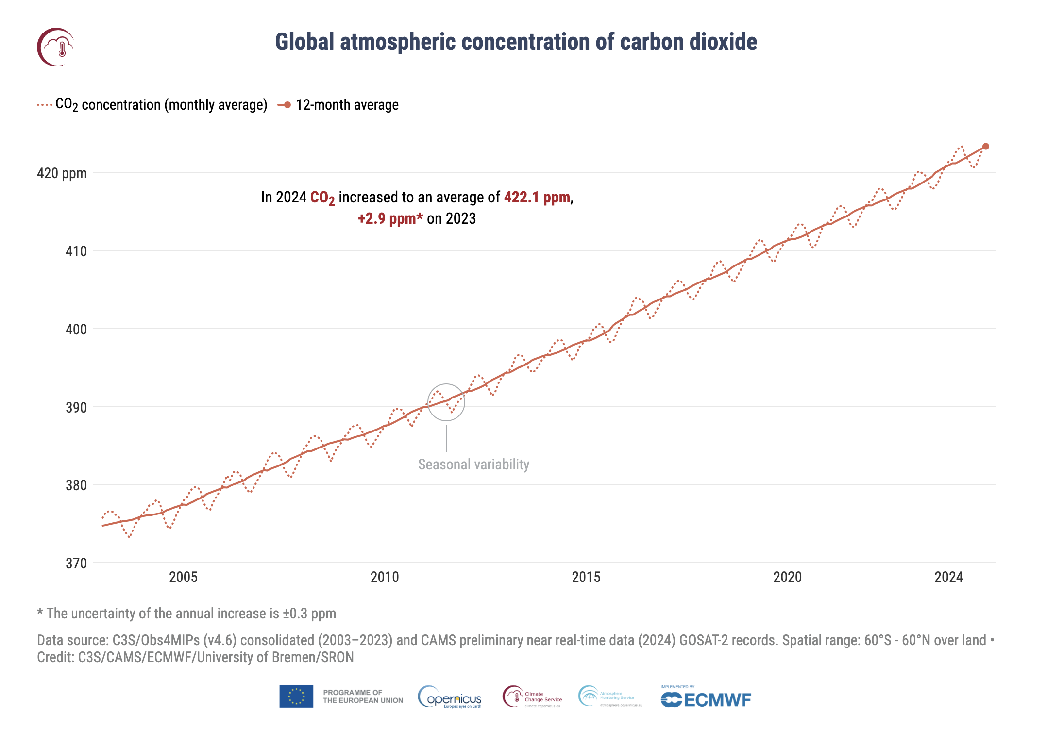
Izpratne par klimata pārmaiņām
Definīcija: Ilgtermiņa laikapstākļu, piemēram, temperatūras, nokrišņu un citu klimatisko faktoru, izmaiņas, ko izraisa antropogēnās siltumnīcefekta gāzu (SEG) emisijas.
Galvenie cēloņi: Iedarbības cēloņi: plaša fosilā kurināmā izmantošana, rūpnieciskie procesi, mežu izciršana, intensīva lauksaimnieciskā darbība u.c.
Oglekļa dioksīda koncentrācija atmosfērā pasaulē
Saite: https://climate.copernicus.eu/esotc/2024/trends-climate-indicators

Slide 3
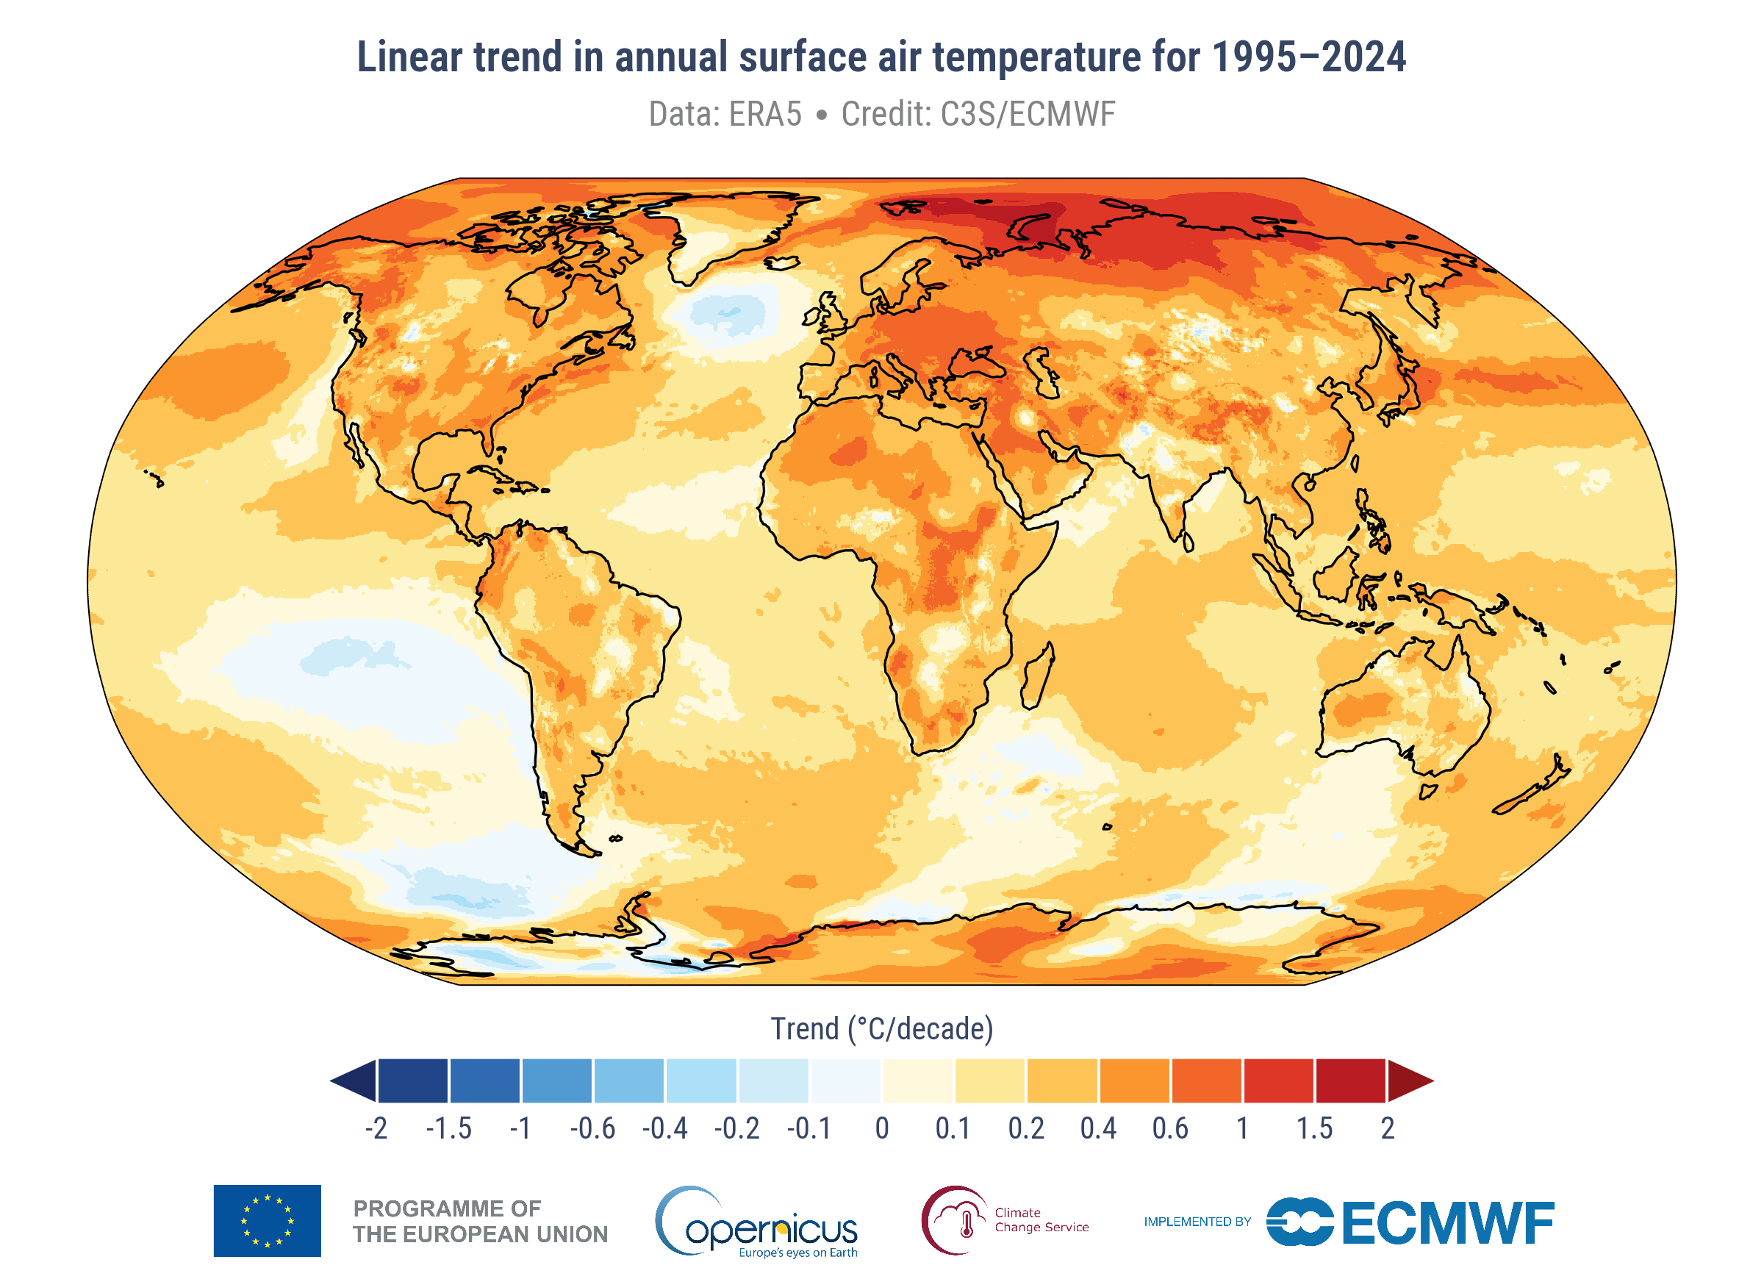
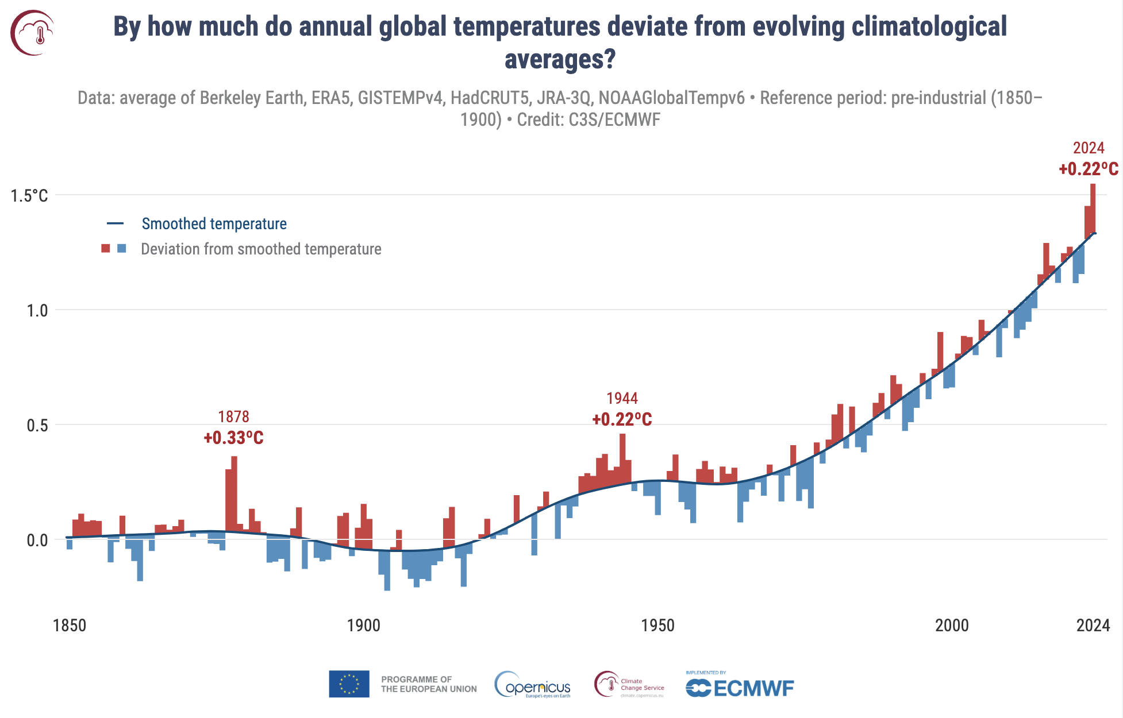
Izpratne par klimata pārmaiņām
Alternatīvais grafiks
Klimata ietekmes faktori
Cik lielā mērā gada globālā temperatūra atšķiras no evolūcijas klimatoloģiskajiem vidējiem rādītājiem?
Globālās temperatūras paaugstināšanās
Globālā temperatūra ir par ~ +1,3 °C augstāka nekā pirmsindustriālajā periodā.
Saite: https://climate.copernicus.eu/global-climate-highlights-2024

Slide 4
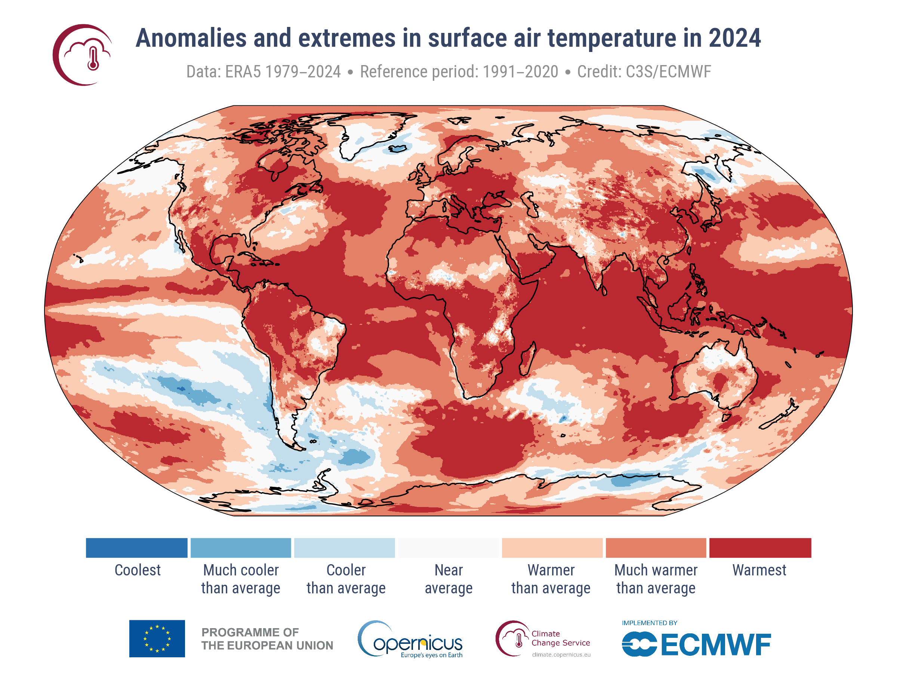
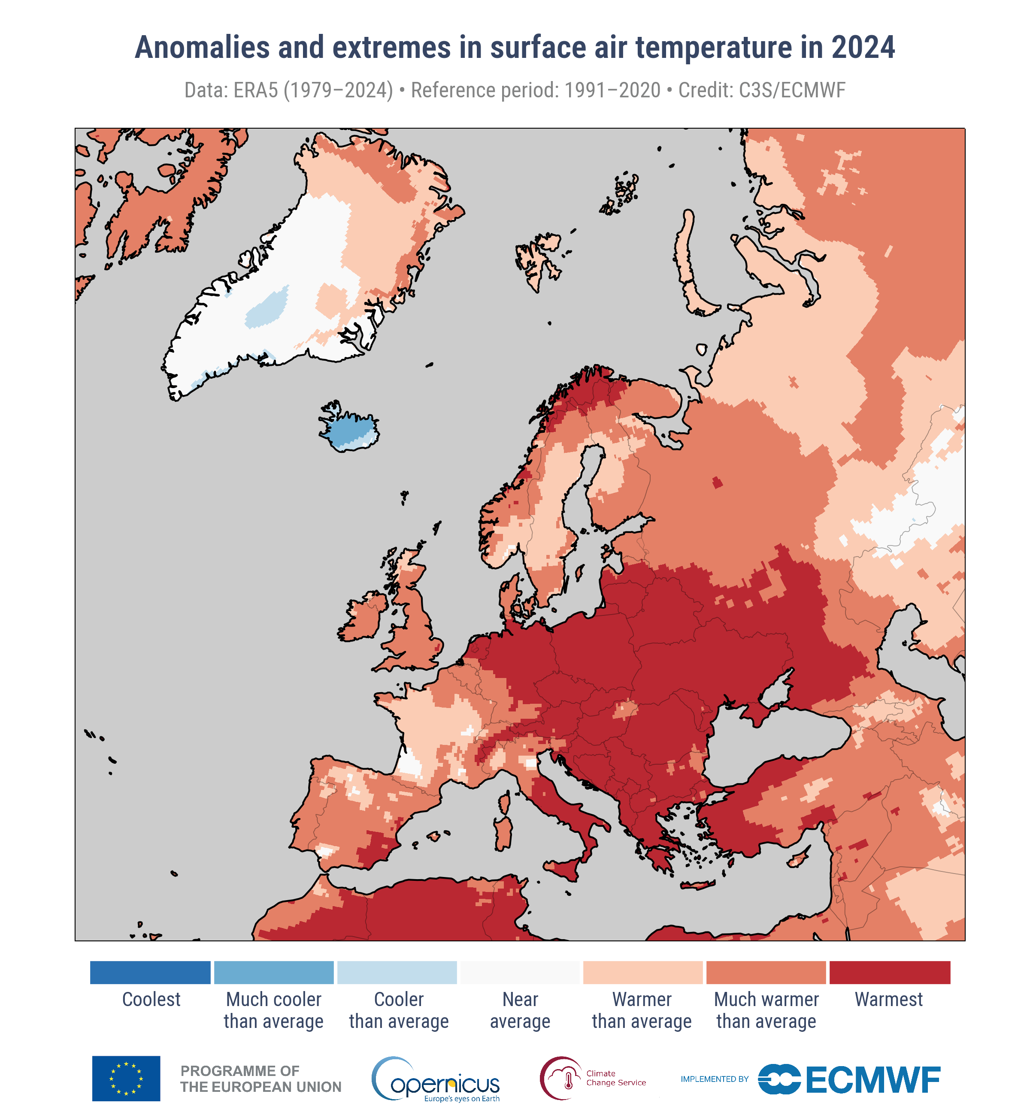
Izpratne par klimata pārmaiņām
Alternatīvais grafiks
Klimata ietekmes faktori
Virsmas gaisa temperatūras anomālijas un ekstrēmi 2024. gadā
Globālās temperatūras paaugstināšanās
Globālā temperatūra ir par ~ +1,3 °C augstāka nekā pirmsindustriālajā periodā.
2024. gads bija vissiltākais gads vēsturē
  +1,60°C siltāks nekā pirmsindustriālajā periodā.
Saite: https://climate.copernicus.eu/global-climate-highlights-2024

Slide 5
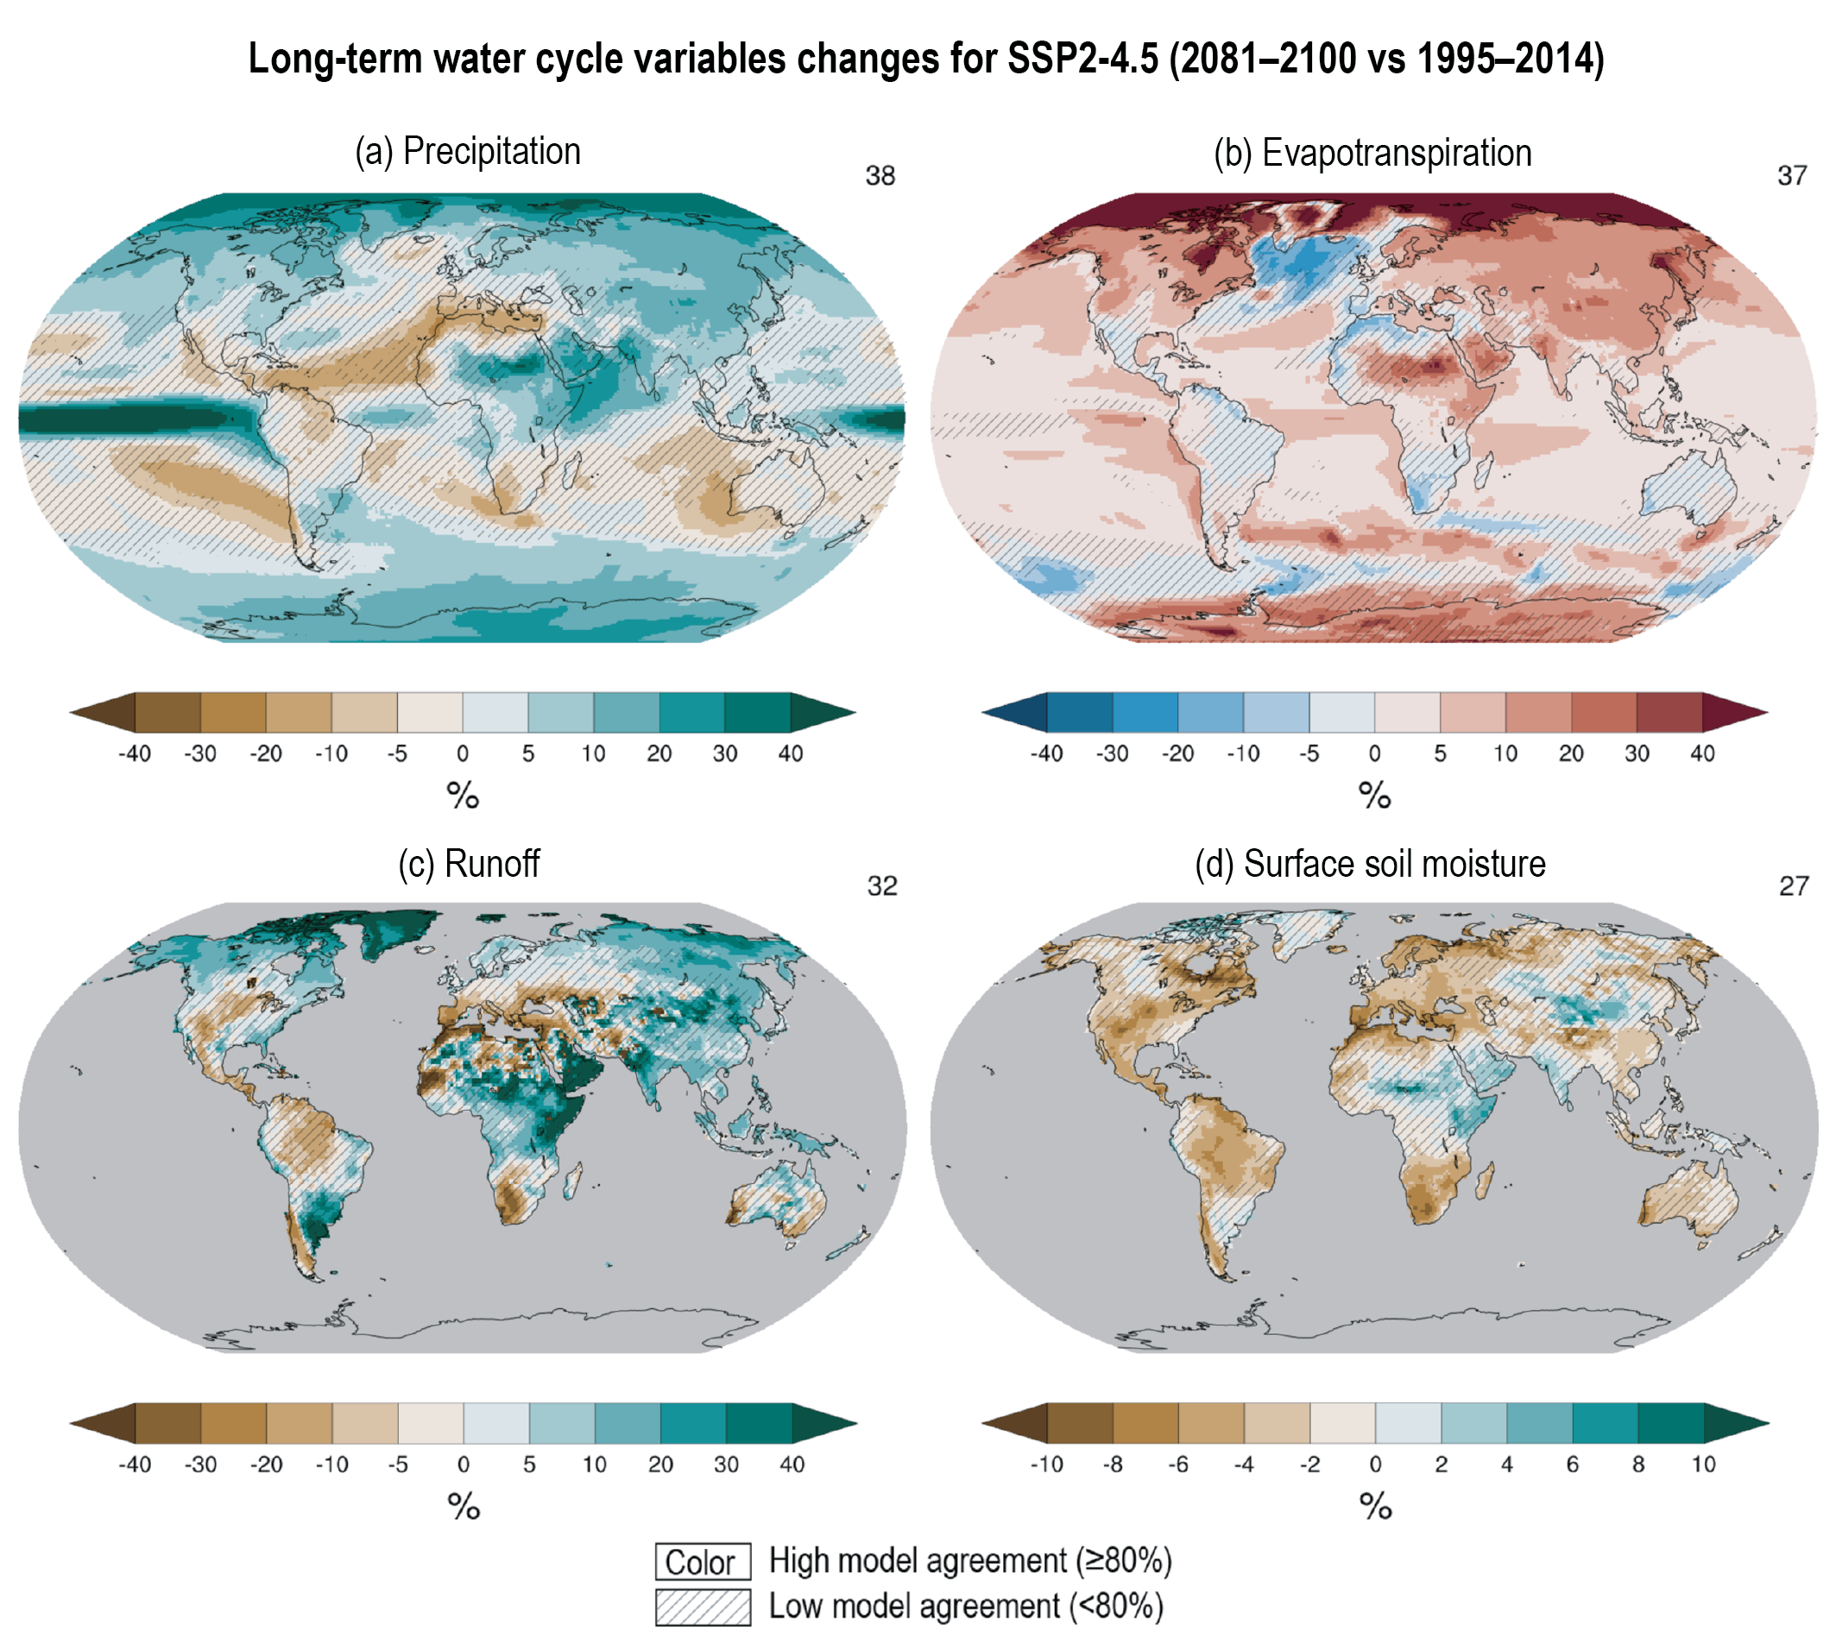
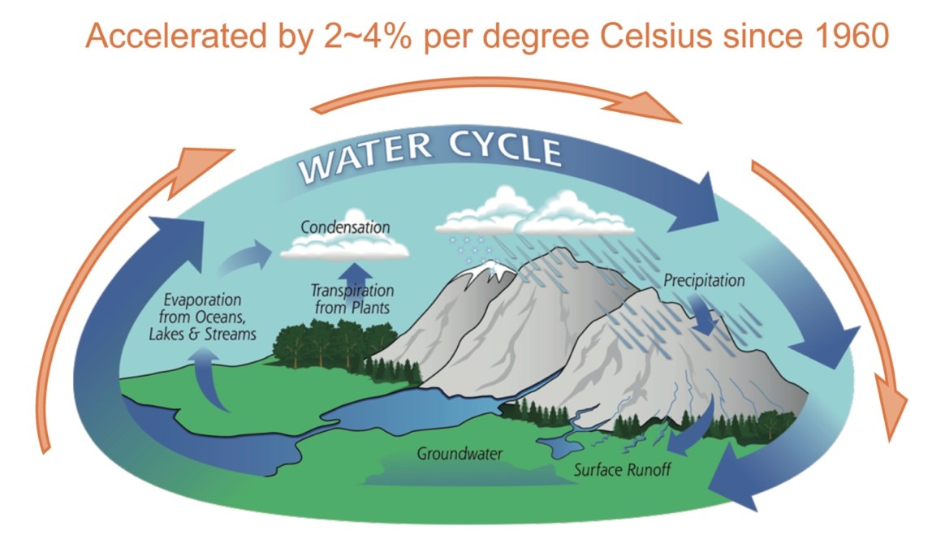
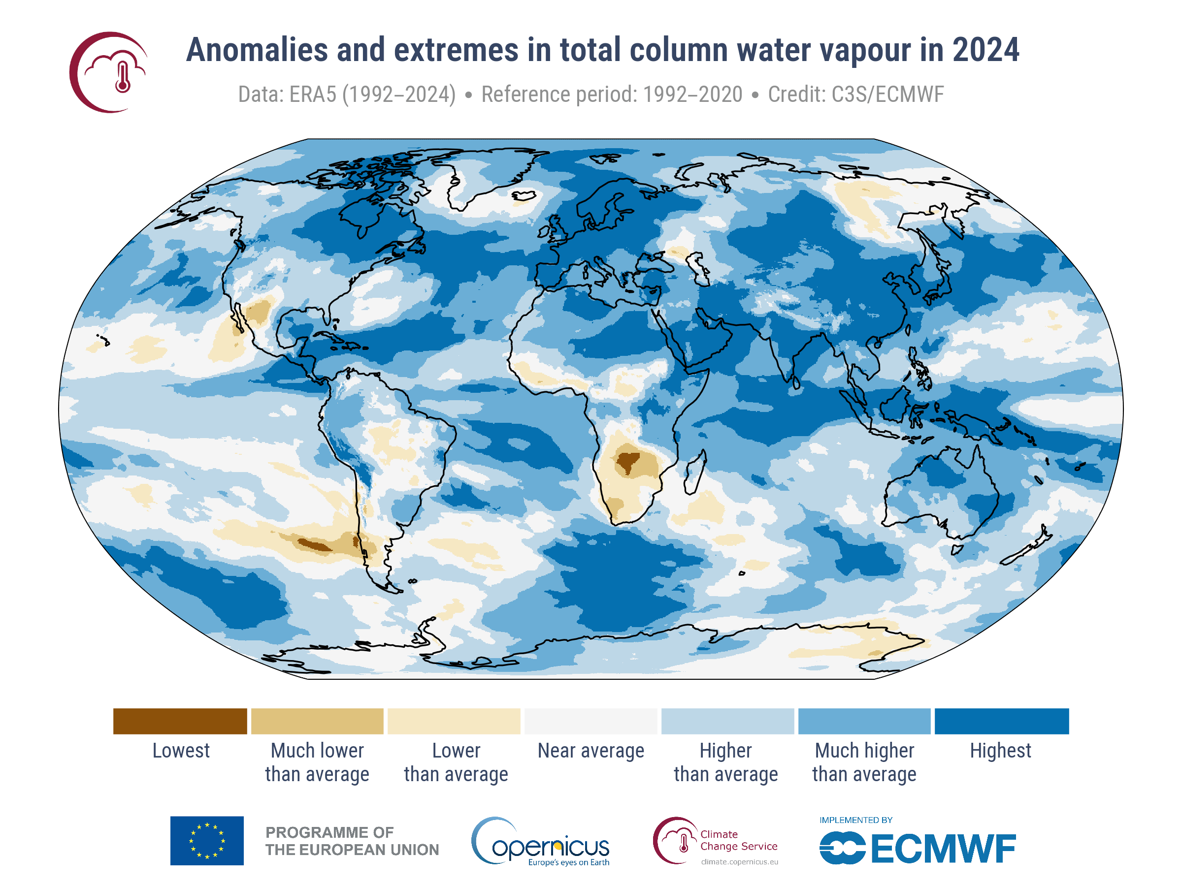
Izpratne par klimata pārmaiņām
Alternatīvi grafiki detalizētai izpratnei:
Temperatūras (°C) pieaugums par 2 līdz 4 % kopš 1960.
Klimata ietekmes faktori
Izmaiņas hidroloģiskajos modeļos
Augstāka globālā temperatūra palielina iztvaikošanas ātrumu → lielāks atmosfēras mitrums un nokrišņi.
Ietekme dažādos reģionos ir ļoti atšķirīga
Saite: https://usys.ethz.ch/en/news-events/news/archive/2020/09/new-study-of-ocean-salinity-finds-substantial-amplification-of-the-global-water-cycle.html
Saite: https://www.ipcc.ch/report/ar6/wg1/figures/technical-summary/
Saite: https://climate.copernicus.eu/global-climate-highlights-2024
Notes:
Kopējais ūdens daudzums atmosfērā 2024. gadā sasniedza rekordaugstu vērtību - 4,9 % virs vidējā rādītāja no 1991. līdz 2020. gadam, kas ir ievērojami vairāk nekā 2016. gadā (3,4 %) un 2023. gadā (3,3 %), kas bija otrs un trešais augstākais rādītājs.

Slide 6
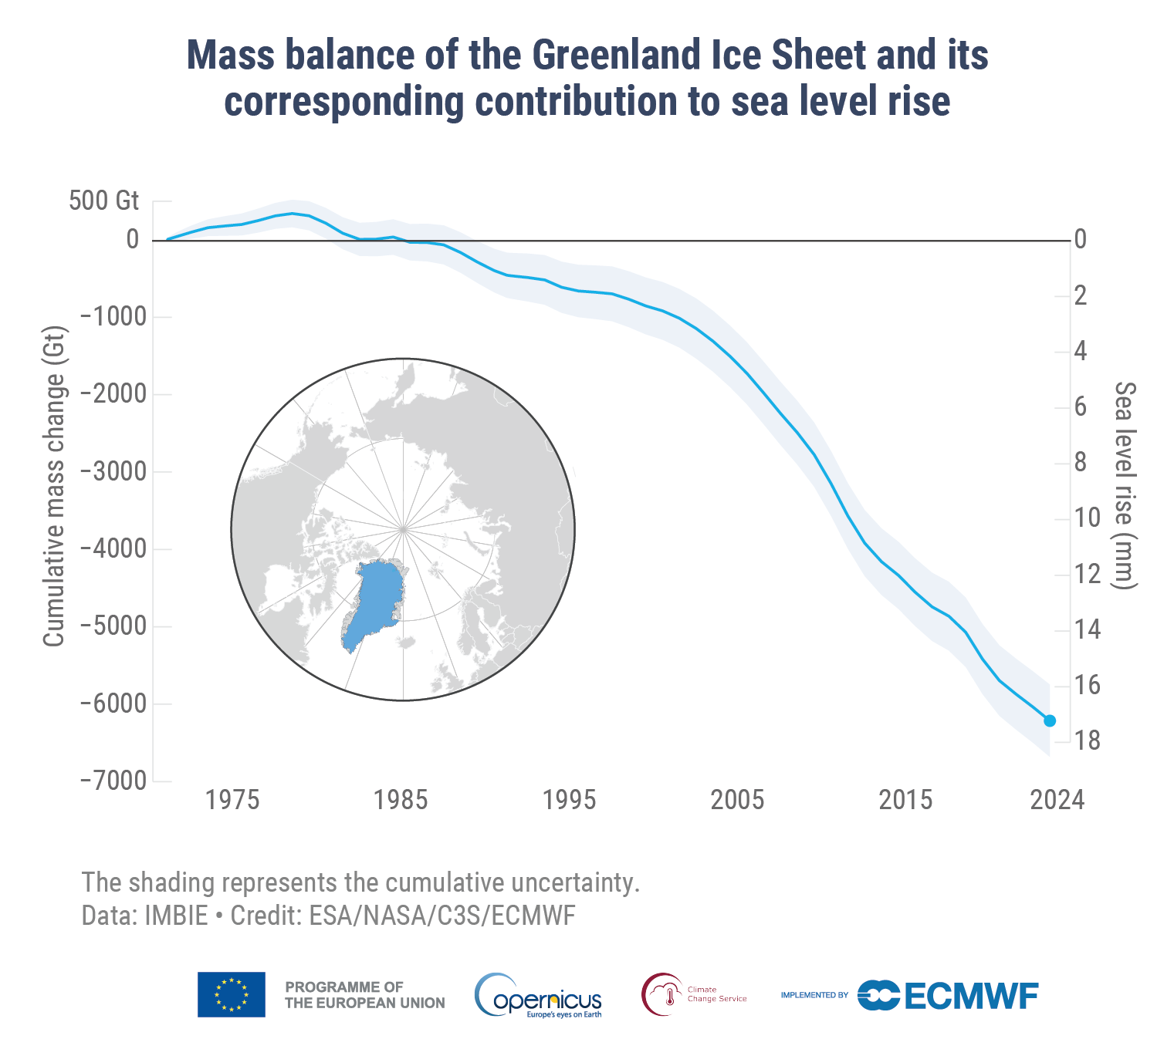
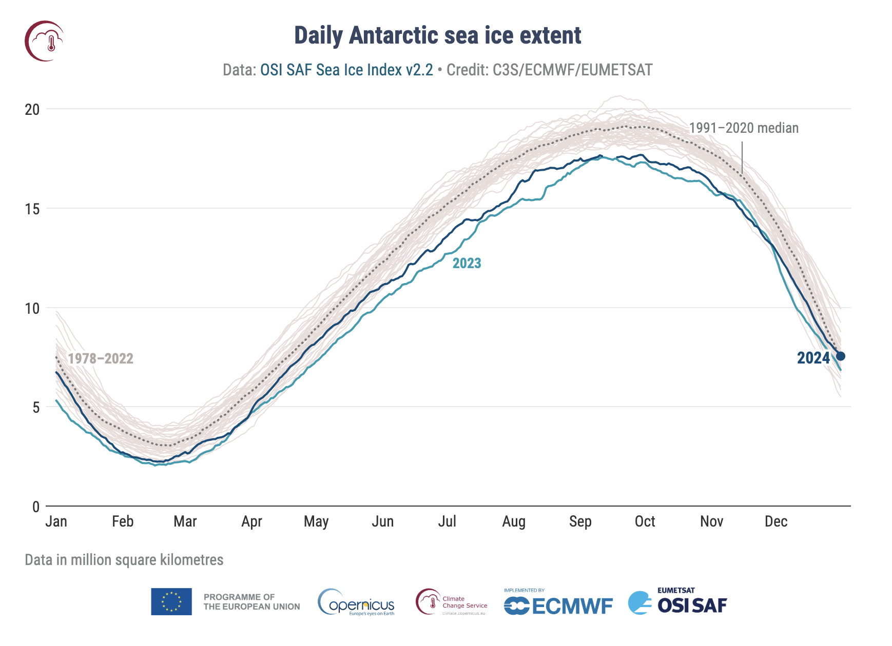
Izpratne par klimata pārmaiņām
Alternatīvais grafiks:
Grenlandes ledus segas masas bilance un tās ietekme uz jūras līmeņa celšanos
Klimata ietekmes faktori
Jūras līmeņa celšanās un okeānu paskābināšanās
Jūras ūdens termiskā izplešanās un ledāju kušana → jūras līmeņa celšanās.
Palielināta CO₂ absorbcija okeānos → paskābināšanās.
Saite: https://climate.copernicus.eu/esotc/2024/trends-climate-indicators
Saite: https://climate.copernicus.eu/global-climate-highlights-2024

Slide 7
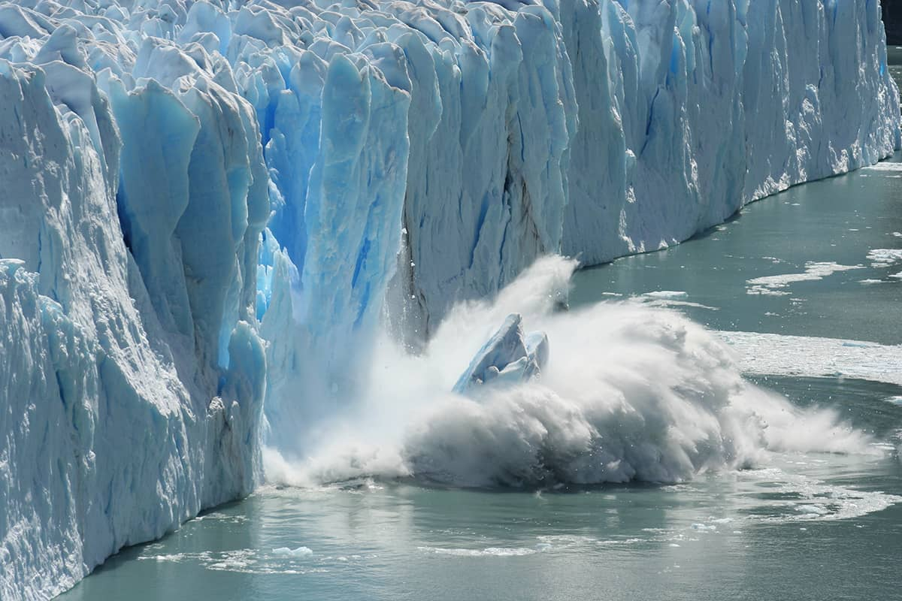











Klimata pārmaiņu kaskādes ietekme
Klimata ietekmes faktori
Globālās temperatūras paaugstināšanās
Izmaiņas hidroloģiskajos modeļos
Jūras līmeņa celšanās un okeānu paskābināšanās
Riski
Karstuma viļņi/stress
Sausums
Meža ugunsgrēki
Plūdi
Erozija
Lielākā ietekme
Bioloģiskās daudzveidības zudums
Infrastruktūras bojājumi
Sabiedrības veselības apdraudējumi
Dabas resursi, kam nodarīts kaitējums
Ledājs: https://physicsworld.com/a/melting-glaciers-have-been-shifting-the-earths-poles-since-1995-new-study-suggests/
Notes:
Ledājs: https://physicsworld.com/a/melting-glaciers-have-been-shifting-the-earths-poles-since-1995-new-study-suggests/

Slide 8
Lauksaimniecības trīsdimensiju loma klimata pārmaiņu kontekstā
Lauksaimniecība ES rada aptuveni 10% SEG emisiju.
Seku mazināšana
Lauksaimniecība kā klimata pārmaiņu risinājuma avots
Pielāgošanās
Klimata pārmaiņu apdraudēta pārtikas ražošana
Notes:
Lauksaimniecībai ir trīs dimensiju nozīme klimata pārmaiņu procesā..
Tā veicina klimata pārmaiņas, jo ir dabiski un mākslīgi radītas papildu SEG emisijas.
Klimata pārmaiņas tieši ietekmē un apdraud lauksaimniecību
Tā tiek uzskatīta par risinājumu abām problēmām, kas spēj mazināt klimata pārmaiņas un spēj pielāgoties tām.
Klimata pārmaiņu seku mazināšana galvenokārt ir saistīta ar klimata pārmaiņu ietekmi, jo tā ir centieni mazināt klimata pārmaiņu ilgtermiņa pieaugumu.
Pielāgošanās ir vērsta uz pārtikas ražošanas nodrošināšanu mainīgajā ilgtermiņa realitātē.

Slide 9
Seku mazināšana
Klimata pārmaiņu ietekmes mazināšana
Mērķis: Samazināt siltumnīcefekta gāzu emisijas un uzlabot oglekļa piesaisti.
Klimata pārmaiņu mazināšana = klimata pārmaiņu novēršana nākotnē, samazinot emisijas.
Notes:
Viena no problēmām ir tā, ka šajā aprēķinā ir iekļautas arī netiešo emisiju, piemēram, agroķīmisko vielu ražošanas, novērstās emisijas.
Pašlaik lauksaimniecības nozarē daudzas emisijas netiek ņemtas vērā, pat ja tās ir būtiskas.
1. Klimata ietekmes mazināšanas pasākumi (klimata ietekmes mazināšana)
Klimata pārmaiņu seku mazināšana lauksaimniecībā attiecas uz pasākumiem, kas samazina siltumnīcefekta gāzu (SEG) emisijas vai palielina oglekļa dioksīda piesaisti, lai palēninātu klimata pārmaiņas. Šie pasākumi ir vērsti uz to, lai samazinātu lauksaimniecības ieguldījumu klimata pārmaiņās.
Samazināšanas pasākumu piemēri:
Uzlabota kūtsmēslu apsaimniekošana (piemēram, biogāzes ražošana, lai samazinātu metāna emisijas).
Efektīva mēslošanas līdzekļu izmantošana (piemēram, precīza lietošana, nitrifikācijas inhibitori slāpekļa oksīda emisiju samazināšanai).
Agromežsaimniecība (koku integrēšana lauksaimniecības sistēmās, lai uzkrātu oglekli).
augsnes apstrāde (augsnes traucējumu samazināšana, lai veicinātu oglekļa uzkrāšanu).
Augsnes apaugums un augsekas (oglekļa piesaiste augsnē).
Lopkopības lopu ēdināšanas optimizācija (samazinot zarnu fermentācijas radītās metāna emisijas).

Slide 10
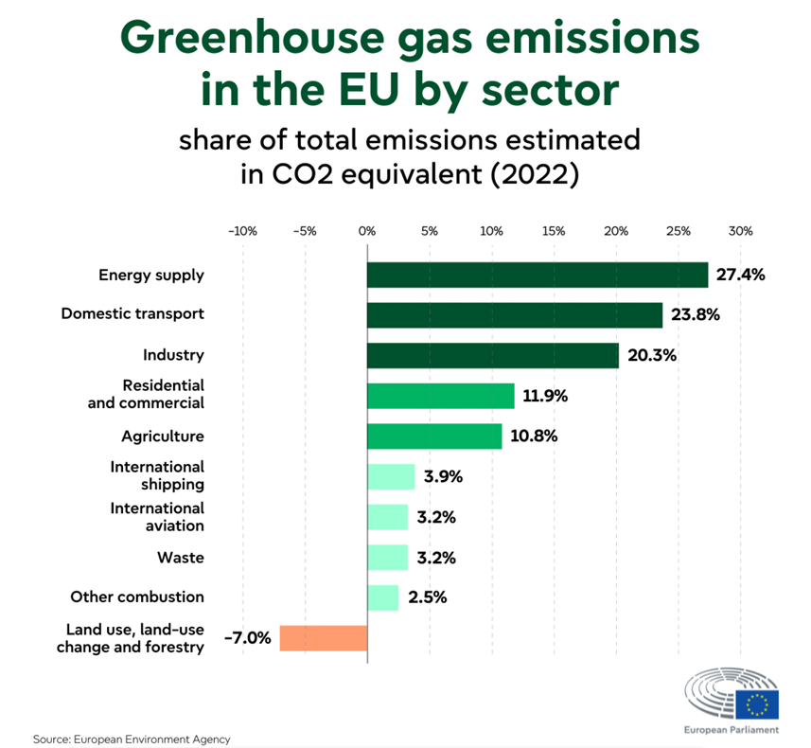
ES lauksaimniecības radītās emisijas → emisiju mazināšanas potenciāls.
ES siltumnīcefekta gāzu emisijas pa nozarēm
Paplašinot sistēmas robežas, iekļaujot visu un globālo "lauksaimniecības pārtikas sistēmu", tostarp pirms un pēc ražošanas un zemes izmantošanas maiņu, šis rādītājs palielinās līdz 31 % *.
Avots: ES nacionālais inventarizācijas dokuments 2024
*EPRS, 2020, datu avots: FAOSTAT, Kopējās emisijas, lauksaimniecības pārtikas sistēmas.

Slide 11
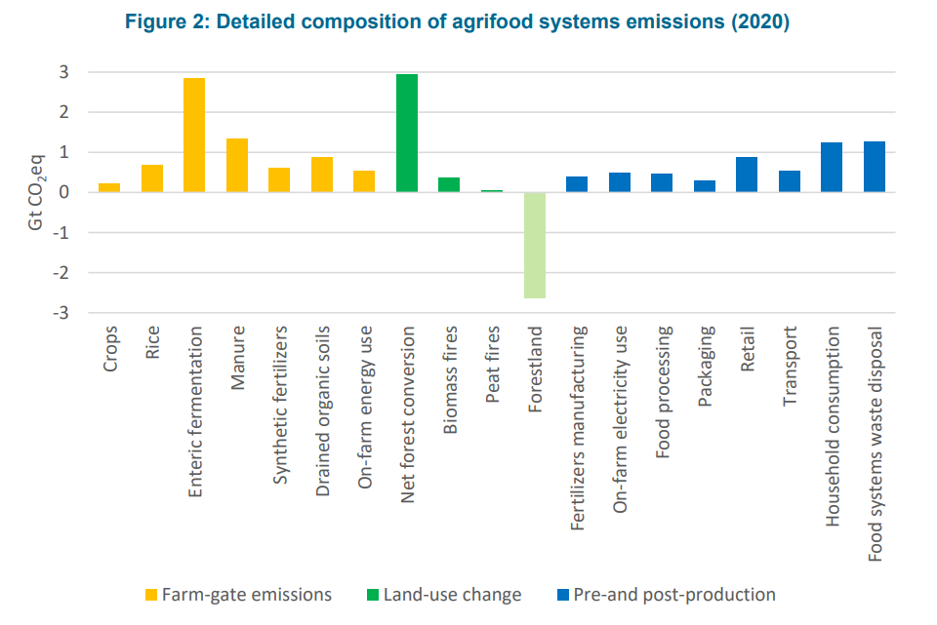
Lauksaimniecības un pārtikas nozares siltumnīcefekta gāzu emisijas 2020. gadā un emisiju tendences
(2000-2020):
Emisijas no saimniecības: 7,4 Gt CO2ekv (gandrīz puse no kopējām emisijām) (+13%).
Emisijas pirms un pēc ražošanas: 5,6 Gt CO2ekv (+45%)
Zemes izmantošanas maiņas emisijas: 3,1 Gt CO2ekv (-29%)
  atmežošanas līmeņa ilgtermiņa samazināšanās dēļ.
Lauksaimniecības un pārtikas sistēmu radīto emisiju detalizēts pārskats (2020)
Avots: *EPRS, 2020, datu avots: FAOSTAT, Kopējās emisijas, lauksaimniecības pārtikas sistēmas.

Slide 12
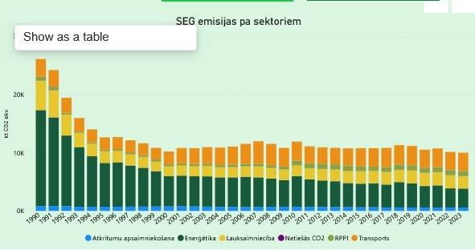
Latvijas lauksaimniecībā radītās emisijas → mazināšanas potenciāls
Aptuveni 22.2% no Latvijas kopējām emisijām rada lauksaimniecība ( 2024.g.ziņojums).
Kopš 2005. gada lauksaimniecības emisijas ir pieaugušas par 25,9% 2022. gadā.
Notes:
https://www.umweltbundesamt.de/themen/klima-energie/treibhausgas-emissionen/emissionsquellen#energie-stationar
https://www.bmuv.de/jugend/wissen/details/mein-essen-die-umwelt-und-das-klima
1. Relatīvā emisija der LaWi - wichtig, sich zu beteiligen
2. Hier nur Binnenland, aber eben Global u mit Ernährungswirtschaft eben 1/3!
LW Sektor unvermeidbare Grundemissionen - Anteil wird relat wachsen in Zukunft
Aber: Kas ir rechnet man mit rein?

Slide 13
Lauksaimniecības trīsdimensiju loma klimata pārmaiņu kontekstā
Lauksaimniecība ES rada aptuveni 10 % SEG emisiju.
Seku mazināšana
Lauksaimniecība kā klimata pārmaiņu risinājuma avots
Pielāgošana
Klimata pārmaiņu apdraudēta pārtikas ražošana
Notes:
Lauksaimniecībai ir trīs dimensiju nozīme klimata pārmaiņu procesā..
Tā veicina klimata pārmaiņas, jo ir dabiski un mākslīgi radītas papildu SEG emisijas.
Klimata pārmaiņas tieši ietekmē un apdraud lauksaimniecību
Tā tiek uzskatīta par risinājumu abām problēmām, kas spēj mazināt klimata pārmaiņas un spēj pielāgoties tām.
Klimata pārmaiņu seku mazināšana galvenokārt ir saistīta ar klimata pārmaiņu ietekmi, jo tā ir centieni mazināt klimata pārmaiņu ilgtermiņa pieaugumu.
Pielāgošanās ir vērsta uz pārtikas ražošanas nodrošināšanu mainīgajā ilgtermiņa realitātē.

Slide 14
Pielāgošanās
Cīņa ar klimata pārmaiņām
Mērķis: padarīt lauksaimniecības nozares noturīgākas pret klimata pārmaiņu riskiem un ietekmi, piemēram, sausumu, nokrišņu daudzuma pieaugumu.
Pielāgošanās = pašreizējās un turpmākās ietekmes pārvaldība, lai saglabātu lauksaimniecības produktivitāti.
Notes:
2. Pielāgošanās pasākumi (cīņa ar klimata pārmaiņām)
Pielāgošanās ir vērsta uz to, lai padarītu lauksaimniecības sistēmas noturīgākas pret klimata pārmaiņu sekām, piemēram, ekstrēmiem laikapstākļiem, nokrišņu režīma maiņu un temperatūras paaugstināšanos.
Pielāgošanās pasākumu piemēri:
Pret sausumu izturīgas kultūraugu šķirnes (ražas nodrošināšana mainīgos apstākļos).
Uzlabota ūdens apsaimniekošana (piemēram, lietus ūdens savākšana, pilienveida apūdeņošana).
augsnes saglabāšanas prakse (piemēram, mulčēšana, samazināta augsnes apstrāde, lai saglabātu mitrumu).
kultūraugu un mājlopu dažādošana (samazinot klimata mainības radītos riskus).
Stādīšanas un ražas novākšanas datumu maiņa (pielāgošanās mainīgajam veģetācijas periodam).
agrīnās brīdināšanas sistēmas (laikapstākļu prognozes labākai plānošanai).
Galvenā atšķirība:
Klimata pārmaiņu mazināšana = klimata pārmaiņu novēršana nākotnē, samazinot emisijas.
Pielāgošanās = pašreizējās un turpmākās ietekmes pārvaldība, lai saglabātu lauksaimniecības produktivitāti.
Abas stratēģijas ir ļoti svarīgas ilgtspējīgai lauksaimniecībai, un daudzas prakses (piemēram, agromežsaimniecība, augsnes saglabāšana) vienlaicīgi veicina gan klimata pārmaiņu seku mazināšanu, gan pielāgošanos tām.

Slide 15
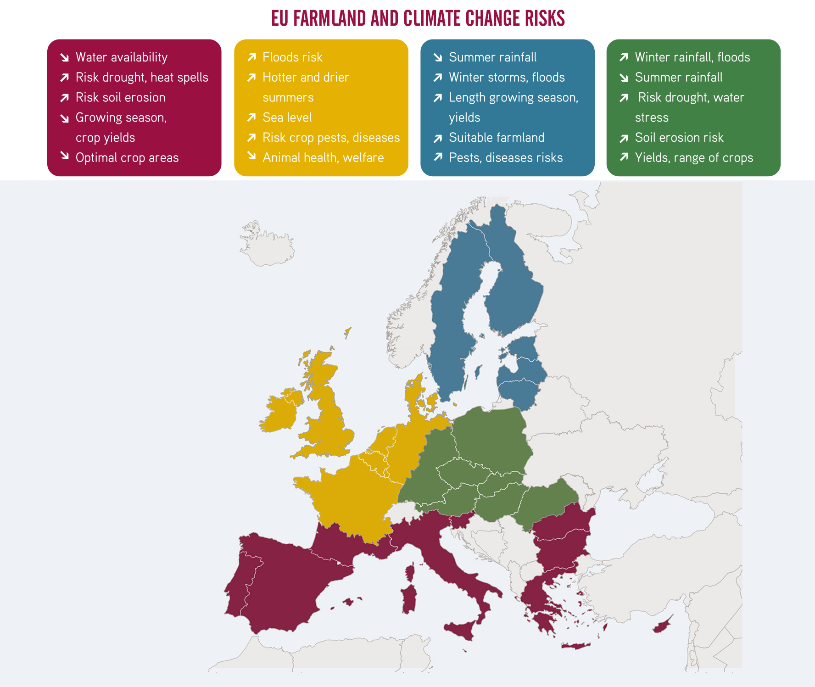
Klimata pārmaiņu riski ES lauksaimniecībai
Ražas zudumi
Globālās piegādes krīzes
Resursu konflikti (ūdens, lauksaimniecības izejvielas...).
Saite: awa.agriadapt.eu
Notes:
Die Landwirtschaft ist besonders:
Einziger Sektor, der sowohl bindet, als auch emittiert
Am stärksten direkt betroffen vom Klimawandel selbst - wir spüren die Auswirkungen sofort
LW historisch eng verbunden mit Wetter (Klima) sind
Beratung in dem Bereich muss immer auch Klimawandelanpassung - Risikominimierung mitdenken

Slide 16

Klimata pārmaiņu riski Latvijā
Vasaras lietavas
Ziemas vētras, plūdi
Garāka veģetācijas sezona, ražas
Kaitēkļi, slimību riski
Saite: awa.agriadapt.eu
Saite: https://canari-europe.com/app

Slide 17
Klimata pārmaiņu riski Latvijā
Nākotnes scenārijs atsevišķiem klimata pārmaiņu rādītājiem
Nākotnes scenārijs | Ziemas nokrišņu daudzums (1. oktobris-28. februāris) | Ūdens deficīts vasarā (1. jūnijs-30. septembris) | Gada ūdens deficīts | Karsto dienu skaits (virs 20 °C) | Gada vidējā temperatūra
RCP4.5: starpposma | +30 līdz +50 mm | -14.7 mm | - 5.1 mm | + 10-20 | +0.63 °C
Skaitļi attēlo prognozētās vidējo vērtību izmaiņas starp neseno pagātni (1985-2020) un tuvāko nākotni (2021-2050) saskaņā ar RCP4.5 (reprezentatīvs koncentrācijas ceļš) scenāriju.
Saite: https://canari-europe.com/app

Slide 18




Bioloģiskā ražošana liecina par labāku ietekmi uz klimatu
Sistemātisks pārskats par pēdējo 30 gadu laikā veiktajiem zinātniskajiem salīdzinošajiem pētījumiem mērenā klimata zonās
Bioloģiskās saimniecības vidēji bija:
  1,082 kg mazāk CO₂ ekvivalentu uz hektāru un gadu.
  augstāka oglekļa sekvestrācijas līmeņa un samazinātu slāpekļa oksīda emisiju dēļ.
  Humusa saturs ir par 26% lielāks
  par15 % augstāka augsnes struktūras stabilitāte
  Ūdens infiltrācijas ātrums par 137% lielāks
  samazināta virszemes notece un augsnes erozija.
  Slāpekļa izmantošanas efektivitāte bija par 12 % augstāka
  Enerģijas izmantošanas efektivitāte par 19% augstāka
...salīdzinājumā ar tradicionālo
lauksaimniecību
Atsauce: Sanders et al, 2025
link: https://link.springer.com/article/10.1007/s13165-025-00493-w
Notes:
Sanders J., Brinkmann J., Chmelikova L., Ebertseder F., Freibauer A., Gottwald F., Haub A., Hauschild M., Hoppe J., Hülsbergen K., Jung R., Kusche D., Levin K., March S., Schmidtke K., Stein-Bachinger K., Treu H., Weckenbrock P., Wiesinger K., Gattinger A., Hess J. (2025): Bioloģiskās lauksaimniecības ieguvumi videi un dzīvnieku labturībai mērenā klimatā. Organic Agriculture, publicēts 2025. gada martā, atklātā piekļuve.
https:// doi.org/ 10. 1007/ s13165- 025- 00493-w

Slide 19
Bioloģiskās klimatviedās lauksaimniecības "labākā" prakse:
Vācijas pieredze

Slide 20






Bioloģiskās klimata lauksaimniecības prakses izvēle
Alternatīvās nozares
Ieejas datu pārvaldība
Augsnes apsaimniekošana
Ūdens apsaimniekošana
Lauksaimniecības dzīvnieki
Kultūra un lauks
Infrastruktūra
Komposta ražošana un izmantošana
Kūtsmēslu uzglabāšana
Vircas uzklāšana
Precīzā lauksaimniecība
Augsnes apstrāde: samazināt dziļumu, biežumu, bezaršana, minimālā augsnes apstrāde.
SOM pievienošana augsnei
Samazināt kūdras izmantošanu
Purvu pārmitrināšana
Ūdens sateces baseins
Efektīva ūdens izmantošana
Laba apūdeņošanas prakse
Ūdens patēriņa uzraudzība
Ganību apsaimniekošanas optimizācija
Proteīnu autonomija
Koncentrētās barības izmantošanas samazināšana
Kūtsmēslu apsaimniekošanas pielāgošana
Divējādi izmantojamas šķirnes
Lopkopības samazināšana un pāreja uz augkopību.
Samazināta augsnes apstrāde
Tiešā sēja aršanas vietā
Starpkultūru audzēšana
Aizsargsējkultūras
Ziedu slejas
Daudzgadīgie augi
Agromežsaimniecība
Ražošanas dažādošana
Ūdens vai karstuma stresam pielāgotu šķirņu izvēle
Pāreja uz zaļo elektroenerģiju
Siltuma atgūšana no piena dzesēšanas vai mājputnu novietnēm
Enerģijas izmantošana un ražošana saimniecībās, piemēram, agrofotogalvaniskā enerģija.
Plastmasas samazināšana saimniecībās
Elektriskie transportlīdzekļi
...daudz ko citu

Slide 21
Trīs piemēri no Vācijas
Mazināšana: Fosilā kurināmā samazināšana
Seku mazināšana + pielāgošanās:
  Tiešā sēja, starpkultūru audzēšana
  Agromežsaimniecība

Slide 22
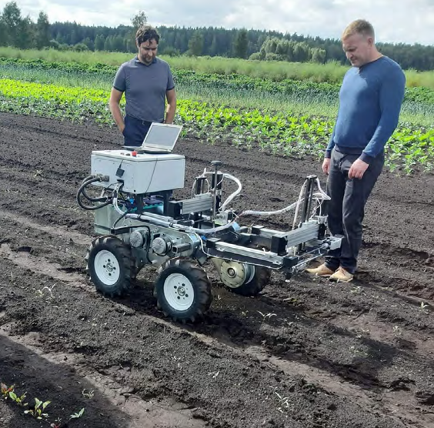
Mazināšana: Fosilā kurināmā samazināšana
Latvijā radīts nezāļu apkarošanas robots
foto autortiesības: https://fruittechcentre.eu/lv/izdevuma-raksti/2024-11-25/latvija-radits-nezalu-apkarosanas-robots

Slide 23
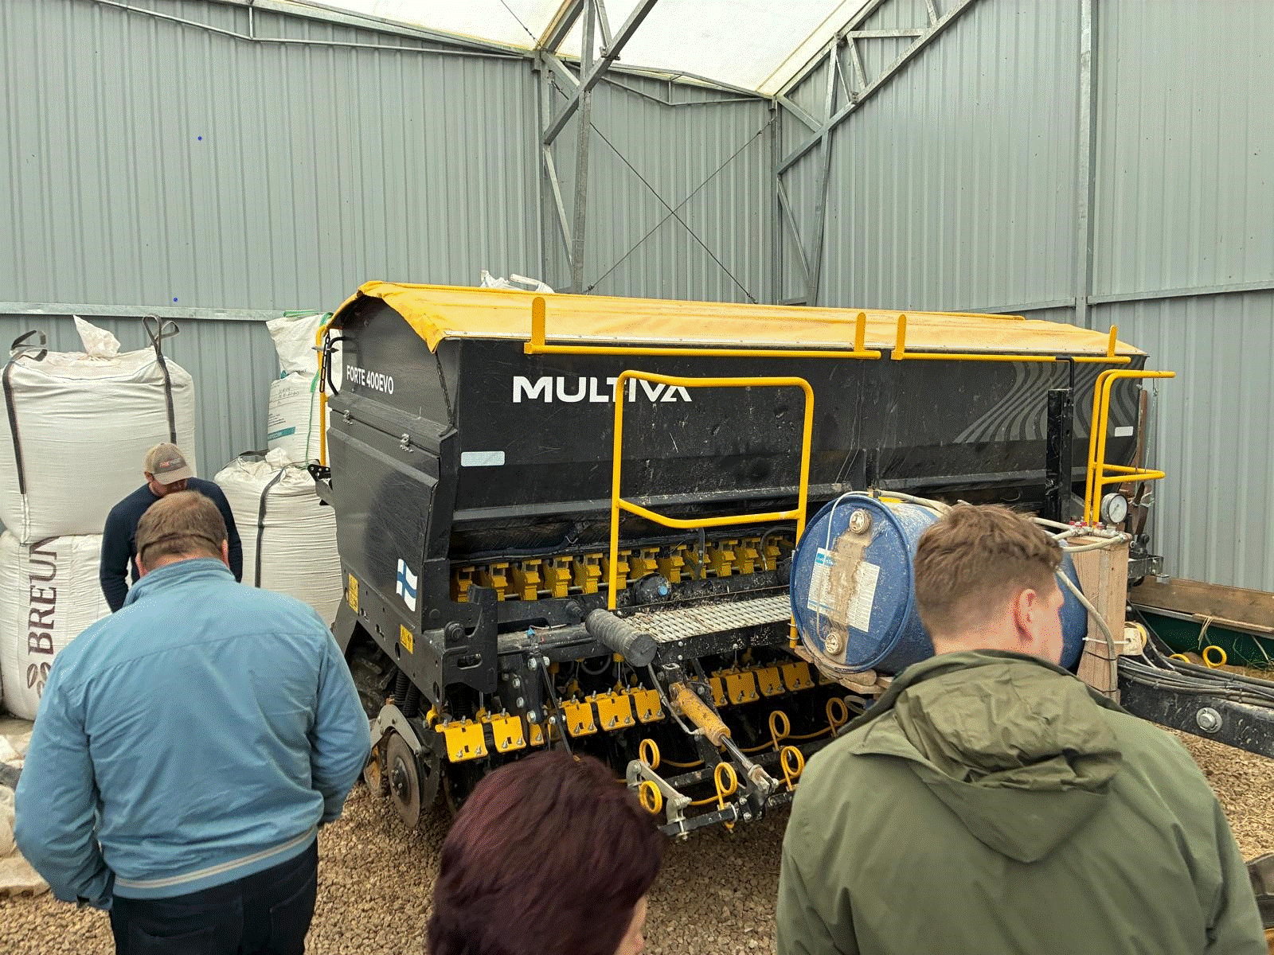
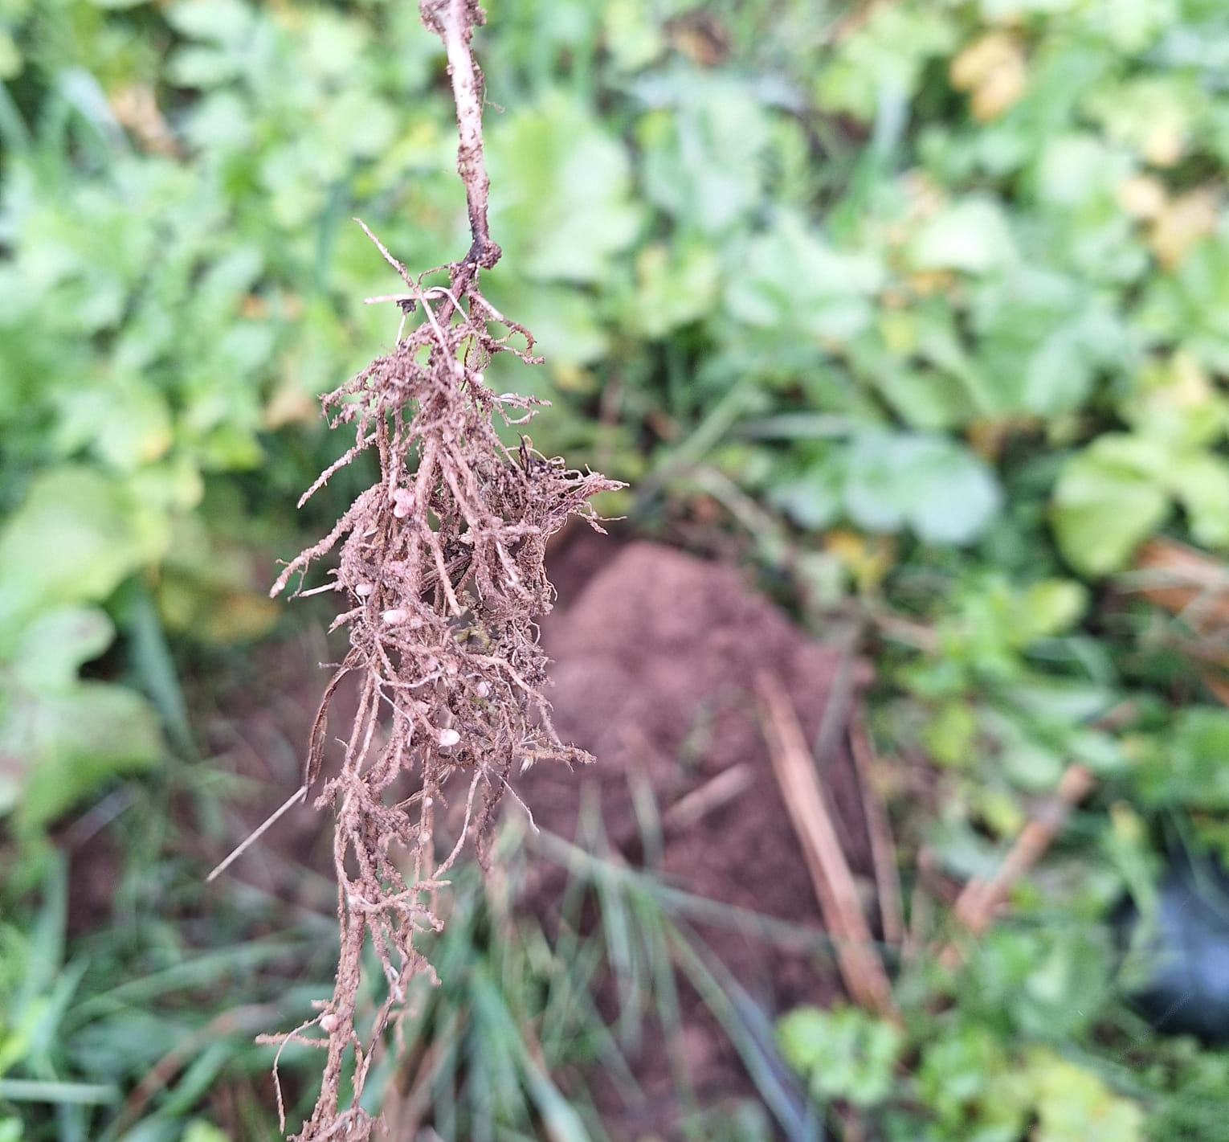
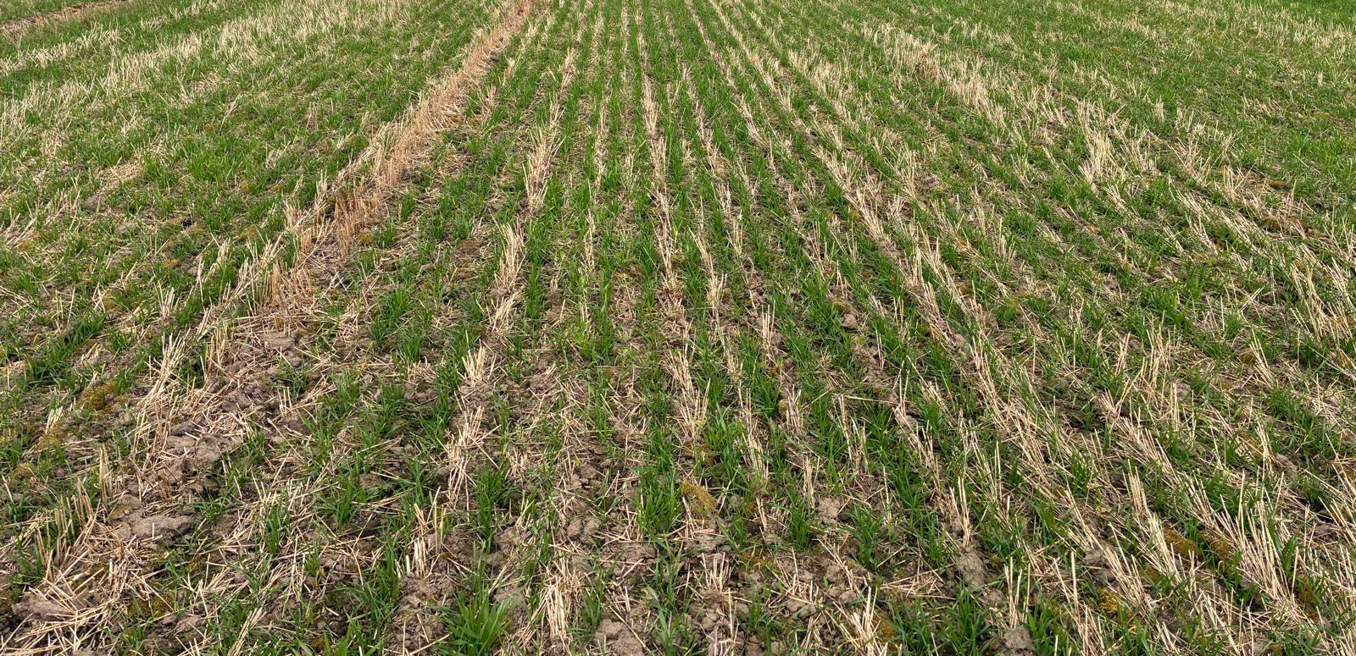
Seku mazināšana un pielāgošanās
Tiešā sēja Starpkultūru sēja

Slide 24
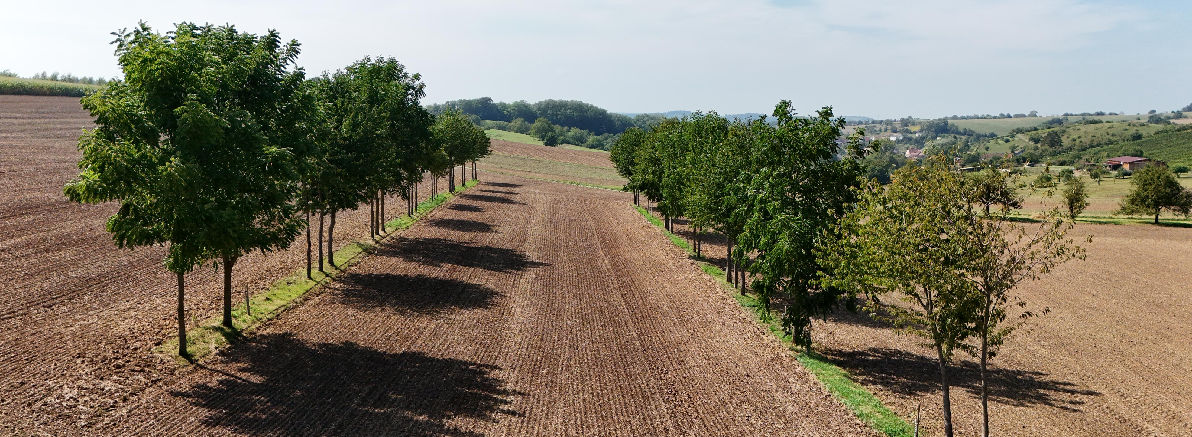
Seku mazināšana un pielāgošanās
Agromežsaimniecība

Slide 25

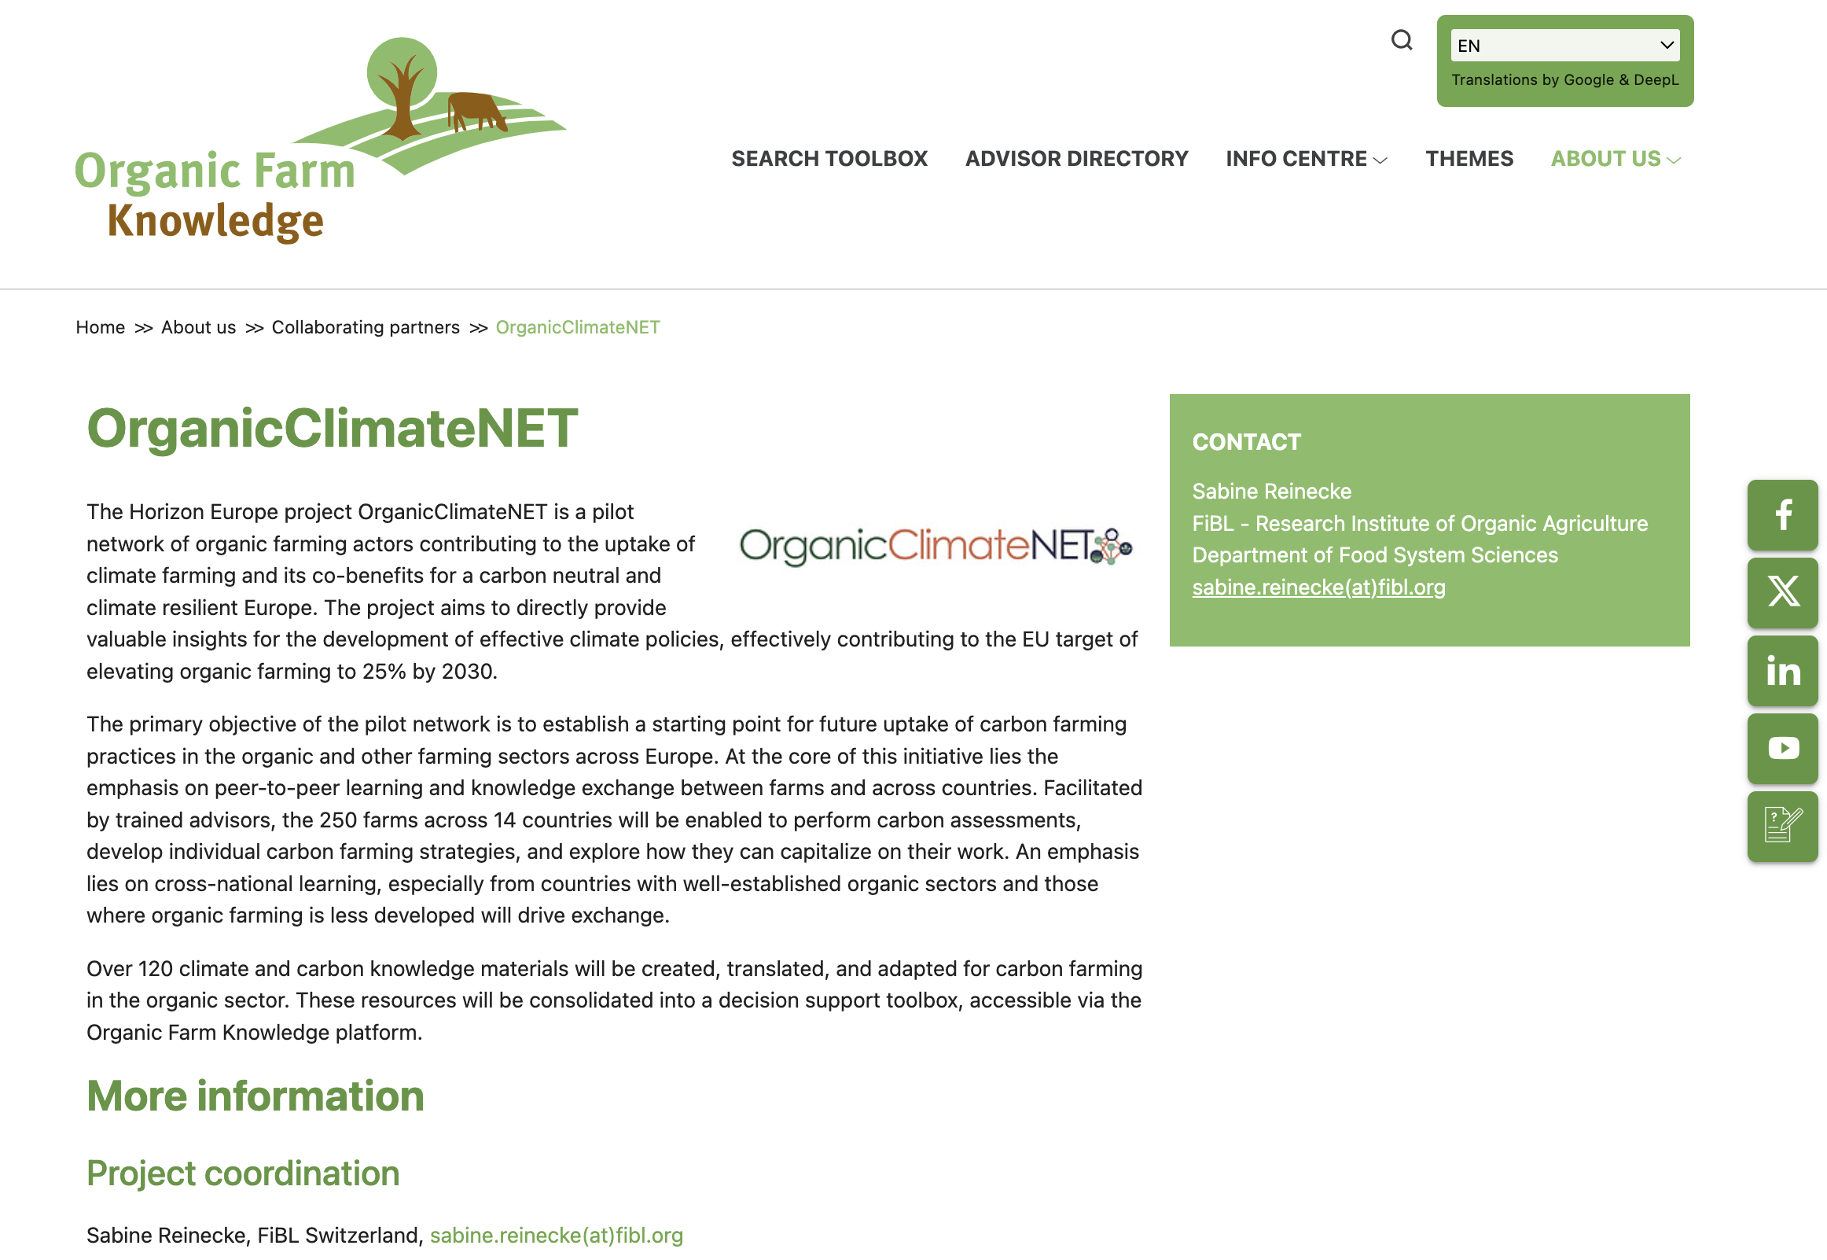
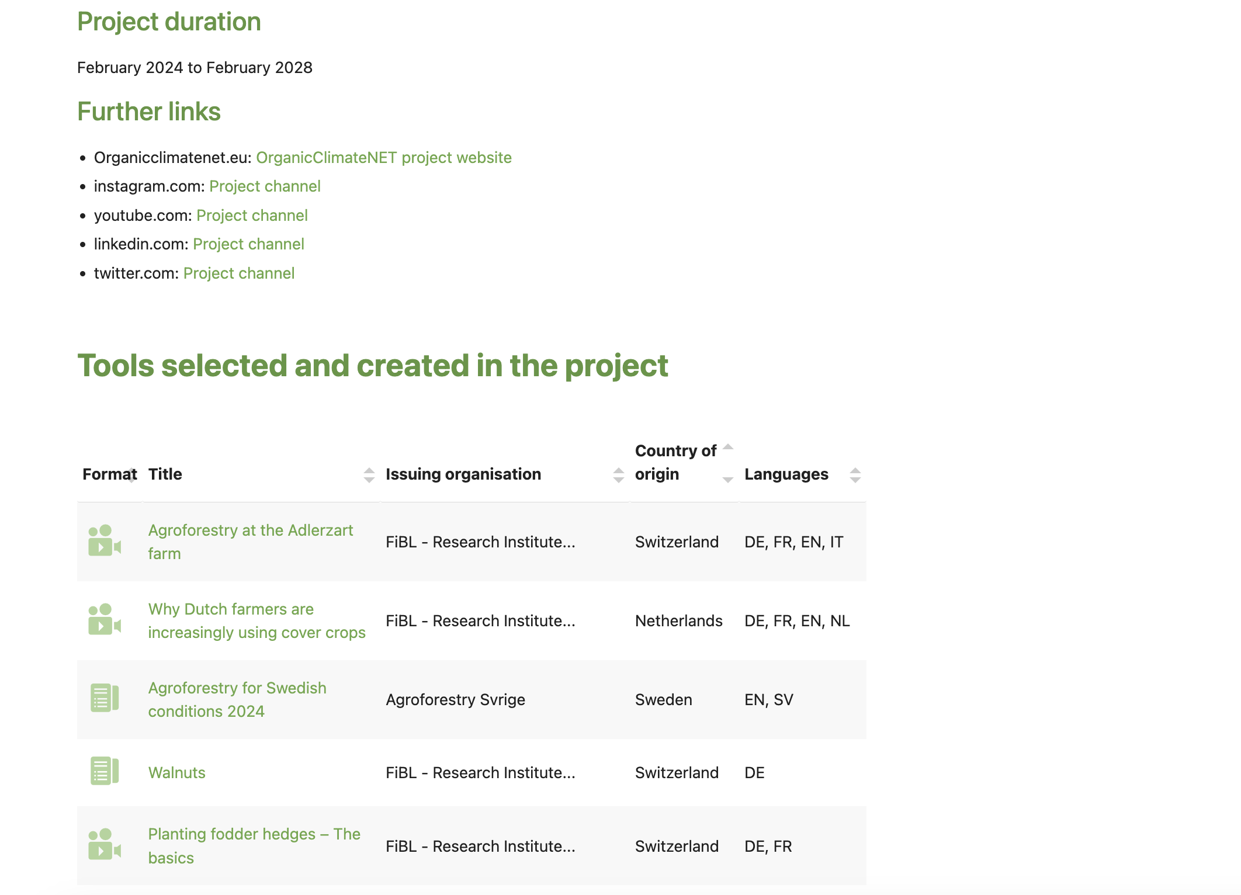
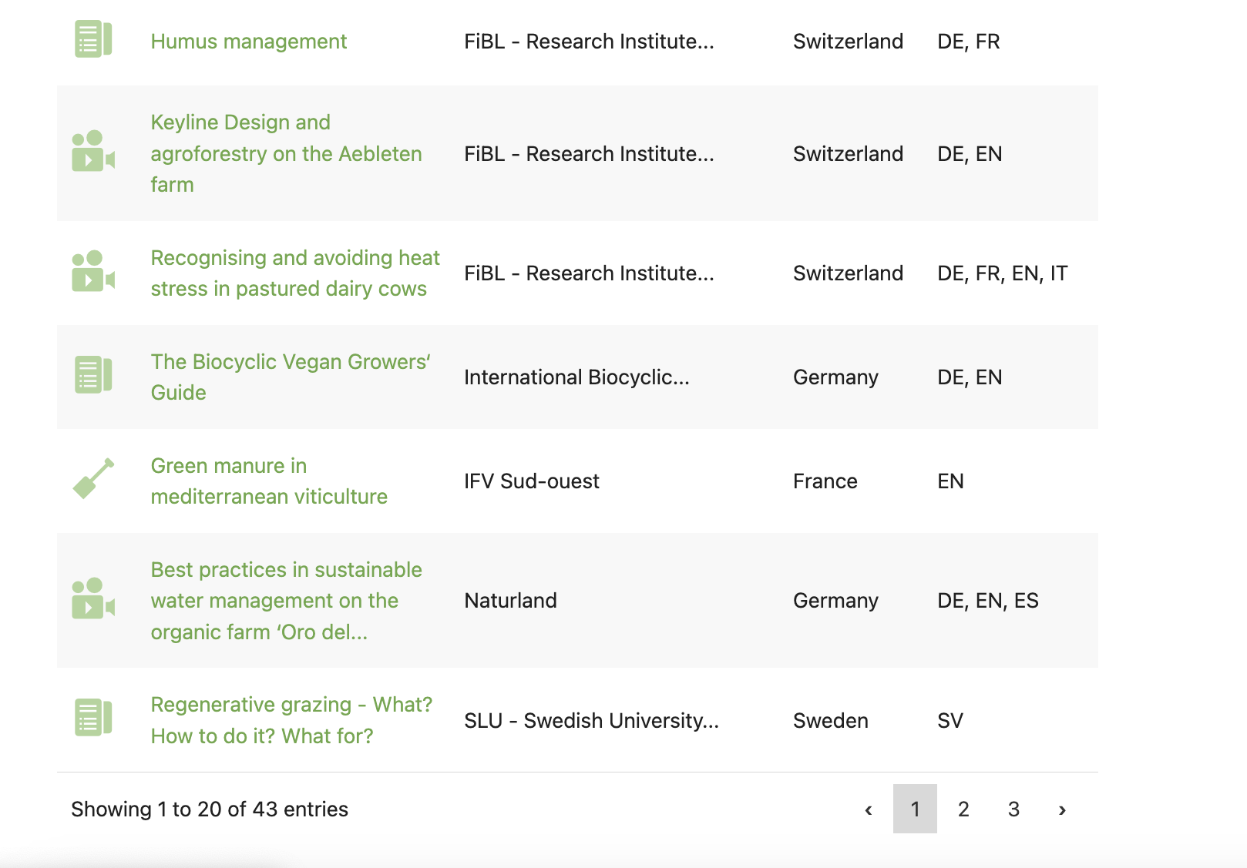
Kā atrast papildu informāciju par labāko praksi
https://organic-farmknowledge.org/about/collaborating-partners/organicclimatenet

Slide 26
Kā atrast papildu informāciju par labāko praksi
https://organic-farmknowledge.org/about/collaborating-partners/organicclimatenet
~70 zināšanu materiāli par bioloģiskās klimatviedās lauksaimniecības praksi dažādās Eiropas valodās.

Slide 27
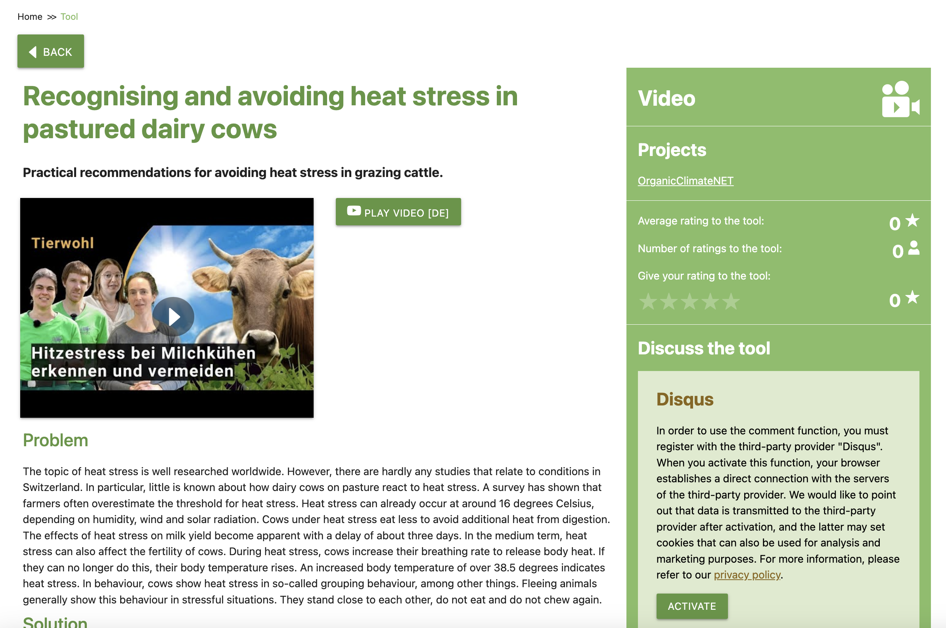

Slide 28
Secinājumi
Bioloģiskās lauksaimniecības loma klimata pārmaiņu mazināšanā un pielāgošanā tām
No ekoloģiskā viedokļa bioloģiskajai lauksaimniecībai ir liels potenciāls veicināt klimata risinājumu izstrādi.
Pastāv ietekmes mazināšanas potenciāls... bet salīdzinoši ierobežots.
Tam ir pielāgošanās priekšrocības
Praksi var optimizēt, lai palīdzētu lauksaimniekiem pielāgoties klimata pārmaiņu radītajām problēmām vidējā un ilgtermiņā.
Apsveriet kompromisus starp ražas līmeni un ražas stabilitāti.
Notes:
Viens no izaicinājumiem ir tas, ka šis aprēķins ietver arī netiešo emisiju, piemēram, agroķīmisko vielu ražošanas, radītās emisijas, no kurām var izvairīties.
Pašlaik lauksaimniecības nozarē daudzas emisijas netiek ņemtas vērā, pat ja tās ir būtiskas.

Slide 29
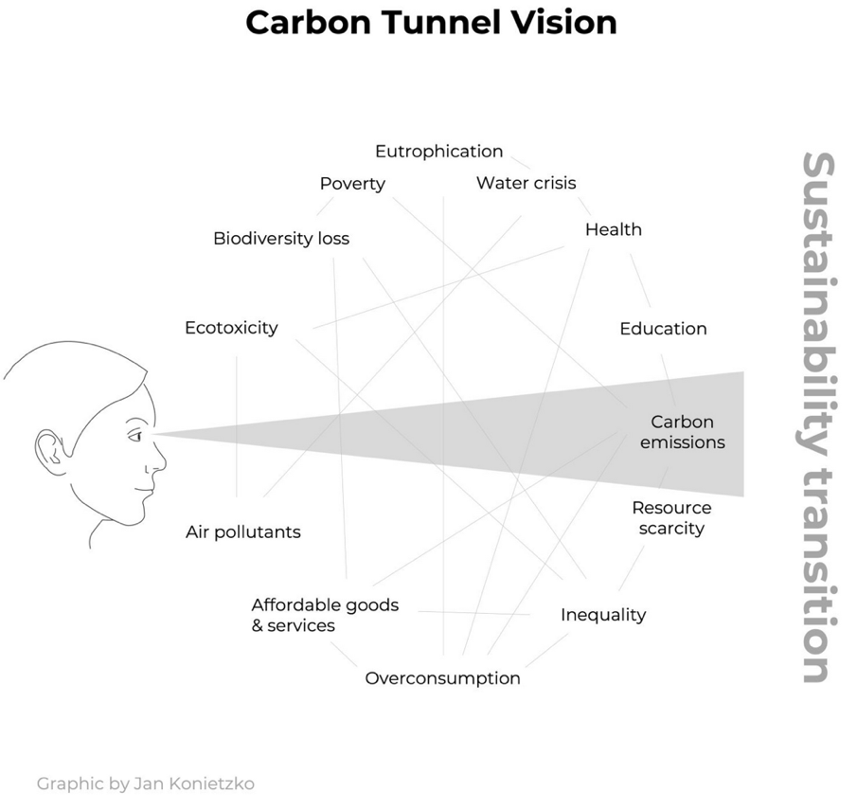
Problēmas ir daudzas.
Lai izvairītos no tuneļredzes, ņemiet vērā visu sistēmu, izvēloties saimniecībai piemērotu praksi.
Saite: https://www.sei.org/perspectives/move-beyond-carbon-tunnel-vision/
Notes:
https://www.sei.org/perspectives/move-beyond-carbon-tunnel-vision/
Bioloģiskā lauksaimniecība Sistēmiskā pieeja - līdzieguvumi - Pilnvērtīga lauksaimniecība

Slide 30
Paldies!
Datums

